Slide 1

МИНИСТЕРСТВО ЭКОНОМИЧЕСКОГО
РАЗВИТИЯ ТВЕРСКОЙ ОБЛАСТИ
О государственной программе
Тверской области
«Эффективное развитие экономики, инвестиционной и предпринимательской среды Тверской области»
на 2020-2025 годы
г. Тверь
13 января 2020 года

Slide 2
ПРЕДМЕТ ГОСУДАРСТВЕННОГО УПРАВЛЕНИЯ
Государственная программа Тверской области «Эффективное развитие экономики, инвестиционной и предпринимательской среды Тверской области» на 2020 – 2025 годы»
Социально-экономическое прогнозирование и планирование
Эффективное государственное управление
Создание благоприятного инвестиционного климата и поддержка предпринимательства

Slide 3
ОСНОВНЫЕ МАКРОЭКОНОМИЧЕСКИЕ ПОКАЗАТЕЛИ СУБЪЕКТОВ ЦФО ЗА 2018 ГОД
Тверская область - 11 место
ВРП (2017 год)
млрд руб.
Тверская область - 9 место
Инвестиции без БС
млрд руб.
Тверская область - 10 место
Объем пром.производства
млрд руб.
Тверская область - 10 место
Номинальная заработная плата руб.

Slide 4
ДИНАМИК А ОСНОВНЫХ МАКРОЭКОНОМИЧЕСКИХ ПОКАЗАТЕЛЕЙ ТВЕРСКОЙ ОБЛАСТИ
ТО
ЦФО

Slide 5





ЦЕЛЬ И ЗАДАЧИ ГОСУДАРСТВЕННОЙ ПРОГРАММЫ
ЦЕЛЬ: СОЗДАНИЕ УСЛОВИЙ ДЛЯ УСКОРЕННОГО И ЭФФЕКТИВНОГО СОЦИАЛЬНО-ЭКОНОМИЧЕСКОГО РАЗВИТИЯ ТВЕРСКОЙ ОБЛАСТИ
ЗАДАЧИ:
Создание условий и институциональной среды для развития предпринимательства
Внедрение эффективных практик управления, содействие развитию инноваций
Привлечение, сопровождение, инфраструктурное обеспечение инвестиций
Стимулирование экспорта, развитие международных и межрегиональных связей
Повышение эффективности государственного управления

Slide 6



РАЗРАБОТКА НОВОЙ ГОСУДАРСТВЕННОЙ ПРОГРАММЫ
Документы федерального уровня
Документы регионального уровня
Указ Президента РФ от 7 мая 2018 года №204 «О национальных целях и стратегических задачах развития Российской Федерации на период до 2024 года»
3 июня 2019 года Концепция инвестиционной стратегии Тверской области на период до 2026 года
Распоряжение правительства РФ от 13 февраля 2019 года №207-р об утверждении «Стратегии пространственного развития Российской Федерации на период до 2025 года»
19 июня 2019 года Концепция развития сети ГАУ «МФЦ» на 2019 – 2021 годы
30 июля 2019 года Концепция развития внешнеэкономических связей и стимулирования экспорта
Национальный проект «Производительность труда и поддержка занятости»
Национальный проект «Международная кооперация и экспорт»
Национальный проект «Малое и среднее предпринимательство и поддержка индивидуальной предпринимательской инициативы»

Slide 7
ОБЪЕМ ФИНАНСИРОВАНИЯ ГОСУДАРСТВЕННОЙ ПРОГРАММЫ ТВЕРСКОЙ ОБЛАСТИ
млн.рублей
№ п/п | Наименование государственной программы и подпрограмм | Годы реализации программы |  |  |  |  |  | Итого
 |  | 2020 | 2021 | 2022 | 2023 | 2024 | 2025
1 | 2 | 3 | 4 | 5 | 6 | 7 | 8 | 9
2 | "Эффективное развитие экономики, инвестиционной и предпринимательской среды Тверской области" на 2020 - 2025 годы | 1 747,3 | 2 106,5 | 971,3 | 1 041,1 | 701,6 | 701,6 | 7 269,8
3 | Подпрограмма 1 "Создание условий и институциональной среды для развития предпринимательства" | 452,4 | 341,0 | 202,2 | 242,9 | 103,5 | 103 | 1 445,7
4 | Подпрограмма 2 "Привлечение, сопровождение, инфраструктурное обеспечение инвестиций" | 589,0 | 1 240,8 | 269,5 | 303,5 | 103,5 | 103,5 | 2 610,2
5 | Подпрограмма 3 "Обеспечение социально-экономического прогнозирования и планирования" | 24,1 | 2,2 | 2,2 | 2,2 | 2,2 | 2,2 | 35,3

Slide 8
ОБЪЕМ ФИНАНСИРОВАНИЯ ГОСУДАРСТВЕННОЙ ПРОГРАММЫ ТВЕРСКОЙ ОБЛАСТИ
млн.рублей
№ п/п | Наименование подпрограмм | Годы реализации программы |  |  |  |  |  | Итого
 |  | 2020 | 2021 | 2022 | 2023 | 2024 | 2025
1 | 2 | 3 | 4 | 5 | 6 | 7 | 8 | 9
2 | Подпрограмма 4 "Внедрение эффективных практик в систему государственного и муниципального управления, содействие развитию инноваций" | 5,5 | 5,5 | 5,5 | 0,6 | 0,6 | 0,6 | 18,4
3 | Подпрограмма 5 "Содействие информационным инновациям и цифровизация" | 9,2 | 4,2 | 4,2 | 4,2 | 4,2 | 4,2 | 30,7
4 | Подпрограмма 6 "Развитие системы оказания государственных и муниципальных услуг (функций) в Тверской области" | 538,8 | 384,6 | 359,4 | 359,4 | 359,4 | 359,4 | 2 361,3
5 | Подпрограмма 7 "Стимулирование экспорта, развитие международных и межрегиональных связей" | 33,8 | 33,8 | 33,8 | 33,8 | 33,8 | 33,8 | 203,1
6 | Обеспечивающая подпрограмма | 94,1 | 94,1 | 94,1 | 94,1 | 94,1 | 94,1 | 564,7

Slide 9
ОБЕСПЕЧЕНИЕ СОЦИАЛЬНО-ЭКОНОМИЧЕСКОГО ПРОГНОЗИРОВАНИЯ И ПЛАНИРОВАНИЯ

Slide 10
СБАЛАНСИРОВАННОЕ СОЦИАЛЬНО-ЭКОНОМИЧЕСКОЕ РАЗВИТИЕ И ПРОГНОЗИРОВАНИЕ
Анализ и предупреждение рисков
Мониторинг и анализ реализации государственных программ Тверской области
Разработка прогноза социально-экономического развития Тверской области
Стратегическое планирование
Социально-экономическое прогнозирование и планирование в рамках государственной программы

Slide 11
КЛЮЧЕВЫЕ МЕРОПРИЯТИЯ СОЦИАЛЬНО-ЭКОНОМИЧЕСКОГО ПЛАНИРОВАНИЯ И ПРОГНОЗИРОВАНИЯ
Стратегическое планирование
Анализ и предупреждение рисков
Разработка стратегии социально-экономического развития (2021 год)
Анализ стратегических документов регионального и федерального уровня
Рассмотрение отраслевых документов стратегического планирования
Информационно-аналитическое обеспечение разработки документов стратегического планирования
Кредитный рейтинг
Мониторинг социально-экономического развития
Подготовка сводных докладов по Указам президента
Подготовка отчетов и сводных докладов о деятельности правительства

Slide 12
КЛЮЧЕВЫЕ МЕРОПРИЯТИЯ СОЦИАЛЬНО-ЭКОНОМИЧЕСКОГО ПЛАНИРОВАНИЯ И ПРОГНОЗИРОВАНИЯ
Разработка прогнозов
Мониторинг и анализ реализации государственных программ
1. Разработка среднесрочных и долгосрочных прогнозов социально-экономического развития
Бенчмаркетинг государственных программ субъектов федерации
Предложения по дополнению и корректировке государственных программ
Подготовка доклада об оценке эффективности государственных программ
Определение приоритетов государственной политики в сфере реализации государственных программ
2. Информационно-аналитическое сопровождение разработки прогнозов
3. Проведение семинаров с муниципальными образованиями
4. Сводный банк данных статистической информации

Slide 13
ИНВЕСТИЦИОННЫЙ КЛИМАТ И ПОДДЕРЖКА ПРЕДПРИНИМАТЕЛЬСТВА

Slide 14
ИНВЕСТИЦИОННАЯ СТРАТЕГИЯ ТВЕРСКОЙ ОБЛАСТИ
МИССИЯ:
создание комфортной социальной среды для жителей и гостей региона, создание благоприятных условий для развития бизнеса и инвестирования
создание условий для ведения бизнеса
ЗАДАЧИ:
оказание содействия в реализации инвестиционных проектов
формирование позитивного имиджа региона

Slide 15
ИНСТРУМЕНТЫ УЛУЧШЕНИЯ ИНВЕСТИЦИОННОГО КЛИМАТА
Создание условий для ведения бизнеса
Содействие в реализации проектов
Общесистемные меры
Инфраструктурные меры
Финансовые меры
Инвестиции в качество жизни, городскую среду и девелоперские проекты
Мотивация ОМСУ
Административная поддержка и «одно окно»
Площадки взаимодействия и информирования
Консультационная поддержка
Маркетинговая поддержка и продвижение
Формирование позитивного имиджа региона

Slide 16


ОБЩЕСИСТЕМНЫЕ МЕРЫ
Организация консультационной поддержки субъектов предпринимательской и инвестиционной деятельности в рамках Центра «Мой бизнес»
Организация «Дня предпринимательства»
Внедрение целевых моделей упрощения процедур ведения бизнеса и повышения инвестиционной привлекательности
Проведение мероприятий во взаимодействии с экспертами АНО «АСИ» по направлениям Национального рейтинга состояния инвестиционного климата
Мониторинг эффективности системы налогообложения:
введения инвестиционного налогового вычета по налогу на прибыль организаций;
введения льготных ставок по УСН для приоритетных отраслей экономики;
снижения стоимости патента при применении патентной системы налогообложения
Исследование удовлетворенности предпринимательского сообщества
НОВОЕ!
Проведение анализа показателей состояния предпринимательской деятельности

Slide 17
ИНФРАСТРУКТУРНЫЕ МЕРЫ
Создание индустриального (промышленного) парка
«Боровлево-3» в городе Твери
млн руб.
Наименование | 2020 | 2021 | 2022 | 2023 | 2024 | 2025
Создание сетей водоснабжения и водоотведения парка | 150,0 | 105,5 | 0,0 | 0,0 | 0,0 | 0,0
НОВОЕ!
Площадь парка: 78 га, количество земельных участков: до 29 шт.
Объем инвестиций: до 10 млрд руб.
Административное мероприятие: строительство сетей водоснабжения и водоотведения индустриального (промышленного) парка
Административное мероприятие: строительство объекта «Закольцовка газовых сетей в районе поселка им. Крупской города Тверь»
17

Slide 18
ИНФРАСТРУКТУРНЫЕ МЕРЫ
млн руб.
Наименование | 2020 | 2021 | 2022 | 2023 | 2024 | 2025
Разработка документации в целях создания особой экономической зоны «Эммаусс» | 20,0 | 0,0 | 0,0 | 0,0 | 0,0 | 0,0
НОВОЕ!
Площадь особой экономической зоны: до 142 га
Объем инвестиций: до 10 млрд руб.
Административное мероприятие: создание особой экономической зоны промышленно-производственного типа «Эммаусс»
18

Slide 19


ИНФРАСТРУКТУРНЫЕ МЕРЫ
млн руб.
Наименование | 2020 | 2021 | 2022 | 2023 | 2024 | 2025
Обеспечение льготного доступа субъектов МСП к производственным площадям и помещениям | 257,7 | 257,4 | 0,0 | 0,0 | 0,0 | 0,0
НОВОЕ!
Промышленный технопарк «КСК»
Новых рабочих мест: до 3000
Объем инвестиций: до 4,5 млрд руб.
«Малое и среднее предпринимательство и поддержка индивидуальной предпринимательской инициативы»
19

Slide 20

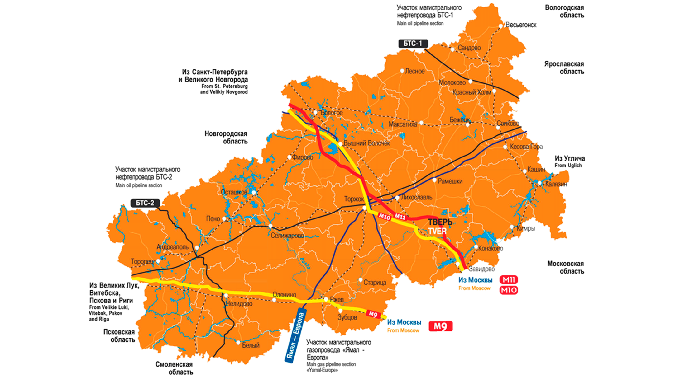

ИНФРАСТРУКТУРНЫЕ МЕРЫ
Развитие сети муниципальных промышленных парков
Кимры «Савеловский»
Нелидово
Тверь «Лазурная»
20
Notes:
20

Slide 21

ИНФРАСТРУКТУРНЫЕ МЕРЫ
млн руб.
Наименование | 2020 | 2021 | 2022 | 2023 | 2024 | 2025
Создание инфраструктуры для новых инвестиционных проектов в моногородах | 18,1 | 20,0 | 20,0 | 20,0 | 20,0 | 20,0
Софинансирование:
МОНОГОРОДА.РФ до 95 % / Тверская область не менее 5 %
В высокой степени готовности: проект ТК «Кувшиновский»
(объем инвестиций до 4, 6 млрд руб., до 251 новых рабочих мест)
Административное мероприятие: создание территории опережающего социально-экономического развития в Тверской области
21

Slide 22
ИНФРАСТРУКТУРНЫЕ МЕРЫ
млн руб.
Наименование | 2020 | 2021 | 2022 | 2023 | 2024 | 2025
Формирование банка приоритетных инвестиционных площадок | 7,9 | 8,2 | 8,2 | 8,2 | 8,2 | 8,2
Реализация специальных девелоперских проектов
(«Боровлево-3», «Эммаусс», «Морозовский городок» и др.)
Административное мероприятие: консолидация земельных участков государственной формы собственности и создание «земельного банка» Тверской области на базе ГАУ «Тверской областной бизнес-инкубатор»
22

Slide 23



ИНФРАСТРУКТУРНЫЕ МЕРЫ
млн руб.
Наименование | 2020 | 2021 | 2022 | 2023 | 2024 | 2025
Создание инженерной инфраструктуры инвестиционных площадок | 141,7 | 0,0 | 0,0 | 0,0 | 0,0 | 0,0
23

Slide 24
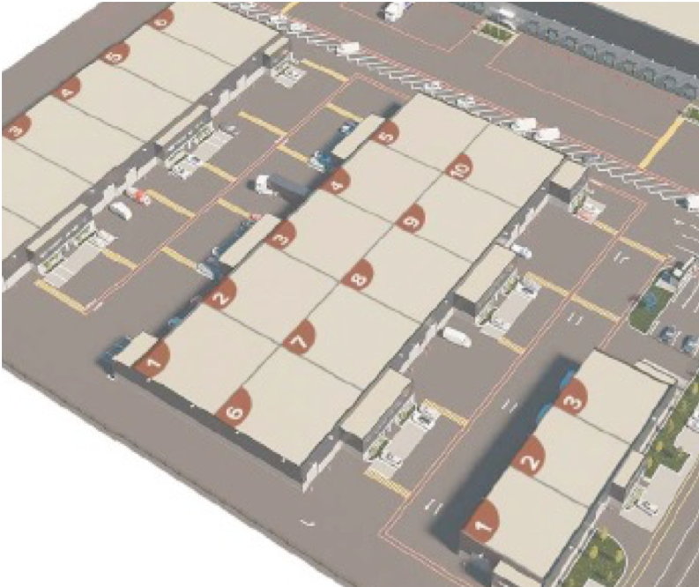
ИНФРАСТРУКТУРНЫЕ МЕРЫ
млн руб.
Наименование | 2020 | 2021 | 2022 | 2023 | 2024 | 2025
Предоставление займов (гарантий) на реализацию приоритетных инвестиционных проектов | 150,0 | 150,0 | 150,0 | 200,0 | 0,0 | 0,0
НОВОЕ!
«Промышленная ипотека»
Ликвидация дефицита производственных площадей для реализации инвестиционных проектов
24

Slide 25
ФИНАНСОВЫЕ МЕРЫ
млн руб.
Наименование | 2020 | 2021 | 2022 | 2023 | 2024 | 2025
Предоставление займов на покрытие временного кассового разрыва | 75,0 | 75,0 | 75,0 | 75,0 | 75,0 | 75,0
Предоставление субсидии на возмещение части затрат по арендной плате за найм коммерческой недвижимости (релокация бэк-офисов) | 10,0 | 0,0 | 0,0 | 0,0 | 0,0 | 0,0
НОВОЕ!
НОВОЕ!
25

Slide 26
ФИНАНСОВЫЕ МЕРЫ
млн руб.
Наименование | 2020 | 2021 | 2022 | 2023 | 2024 | 2025
Предоставление Фондом содействия кредитованию МСП краткосрочных займов | 70,6 | 13,6 | 110,8 | 102,1 | 16,1 | 16,1
Активный портфель микрозаймов,
единиц нарастающим итогом
2020:
325
2025:
502
«Малое и среднее предпринимательство и поддержка индивидуальной предпринимательской инициативы»
26

Slide 27
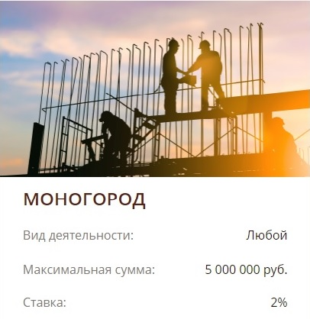


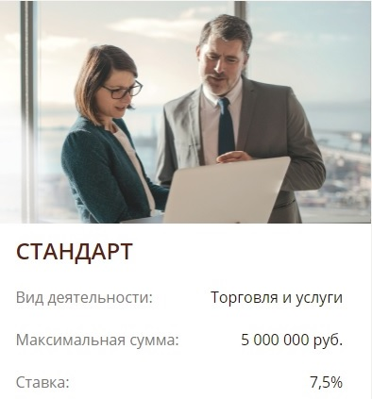
ФИНАНСОВЫЕ МЕРЫ
2%
4%
6%/3%
7,5%

Slide 28



ФИНАНСОВЫЕ МЕРЫ
до 25 млн рублей/до 70%
для производственных,
научно-технических
и инновационных предприятий
до 20 млн рублей/до 50% (для прочих видов деятельности)
До 55 млн рублей/до 70% (для предприятий, реализующих приоритетные инвестиционные проекты

Slide 29
ФИНАНСОВЫЕ МЕРЫ
млн руб.
Наименование | 2020 | 2021 | 2022 | 2023 | 2024 | 2025
Предоставление Фондом содействия кредитованию МСП поручительств | 6,1 | 6,8 | 20,1 | 32,2 | 10,4 | 10,4
Объем привлеченных заемных средств при гарантийной поддержке,
млн рублей нарастающим итогом
2020:
912,6
2025:
5 579,7
«Малое и среднее предпринимательство и поддержка индивидуальной предпринимательской инициативы»
29

Slide 30

ФИНАНСОВЫЕ МЕРЫ
млн руб.
Наименование | 2020 | 2021 | 2022 | 2023 | 2024 | 2025
Создание и содействие развитию центра «Мой бизнес» | 58,4 | 28,5 | 26,7 | 59,4 | 31,2 | 31,2
Содействие развитию центра поддержки экспорта | 41,0 | 18,3 | 21,7 | 24,0 | 24,0 | 24,0
«Малое и среднее предпринимательство и поддержка индивидуальной предпринимательской инициативы»
30

Slide 31
ФИНАНСОВЫЕ МЕРЫ
8,5 %
Программа льготного кредитования малого и среднего бизнеса, осуществляющего деятельность в приоритетных отраслях, разработаная Минэкономразвития РФ и АО «Корпорация «МСП»
ОСНОВНЫЕ ПАРАМЕТРЫ ПРОГРАММЫ
Процентная ставка по кредиту для заемщика | До 8,5 % годовых
Цели льготных кредитов | Инвестиционные и пополнение оборотных средств
Размер кредита на инвестиционные цели | от 3 млн рублей до 1 млрд рублей
Размер кредита на пополнение оборотных средств | от 3 млн рублей до 100 млн рублей
Срок кредитного договора на инвестиционные цели | До 10 лет
Срок кредитного договора на пополнение оборотных средств | До 3 лет
Получатели субсидий | Уполномоченные банки, прошедшие отбор

Slide 32
ФИНАНСОВЫЕ МЕРЫ
млн руб.
Наименование | 2020 | 2021 | 2022 | 2023 | 2024 | 2025
Предоставление поддержки субъектам МСП в моногородах | 8,5 | 11,2 | 14,9 | 14,8 | 11,2 | 11,2
Реализация комплексных программ по вовлечению в предпринимательскую деятельность и содействию созданию бизнеса | 10,1 | 5,1 | 8,1 | 10,1 | 10,7 | 10,7
«Малое и среднее предпринимательство и поддержка индивидуальной предпринимательской инициативы»
32

Slide 33




ИНВЕСТИЦИИ В КАЧЕСТВО ЖИЗНИ, ГОРОДСКОЙ СРЕДЫ И ДЕВЕЛОПЕРСКИЕ ПРОЕКТЫ
1. Формирование и администрирование
Адресная инвестиционная программа Тверской области
2. Участие в разработке и экспертиза
Региональная программа газификации жилищно-коммунального хозяйства, промышленных и иных организаций
Программы дорожных работ на территориях муниципальных образований Тверской области
Инвестиционные программы в сфере электроэнергетики

Slide 34
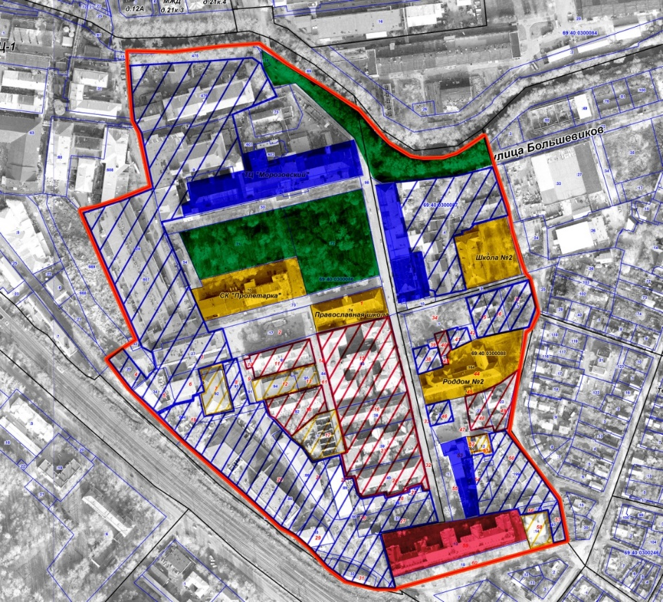


ИНВЕСТИЦИИ В КАЧЕСТВО ЖИЗНИ, ГОРОДСКОЙ СРЕДЫ И ДЕВЕЛОПЕРСКИЕ ПРОЕКТЫ
млн руб.
Наименование | 2020 | 2021 | 2022 | 2023 | 2024 | 2025
Переселение граждан из «Морозовского городка» | 0,0 | 865,8 | 0,0 | 0,0 | 0,0 | 0,0
НОВОЕ!
«Формирование актива»
«Ревитализация»
Административное мероприятие: реализация мероприятий по редевелопменту исторического комплекса «Морозовский городок»
34

Slide 35
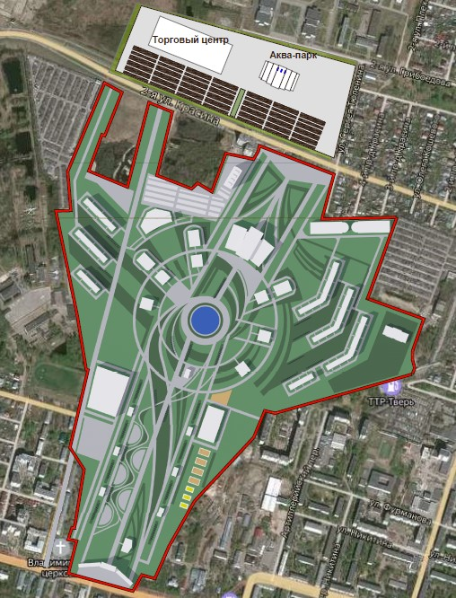


ИНВЕСТИЦИИ В КАЧЕСТВО ЖИЗНИ, ГОРОДСКОЙ СРЕДЫ И ДЕВЕЛОПЕРСКИЕ ПРОЕКТЫ
НОВОЕ!
«ТВЕРЬ-ЭКСПО»
Кластер инновационного транспортного машиностроения
35

Slide 36

ИНВЕСТИЦИИ В КАЧЕСТВО ЖИЗНИ, ГОРОДСКОЙ СРЕДЫ И ДЕВЕЛОПЕРСКИЕ ПРОЕКТЫ
млн руб.
Наименование | 2020 | 2021 | 2022 | 2023 | 2024 | 2025
Создание и обеспечение функционирования центра компетенций по экономике малых городов | 16,0 | 16,0 | 16,0 | 16,0 | 16,0 | 16,0
НОВОЕ!
«Центр развития экономики малых городов»:
Проектное бюро
Аналитический центр
Образовательный центр
Всероссийский конкурс лучших проектов создания комфортной городской среды
36

Slide 37
КОМПЛЕКСНАЯ ОЦЕНКА ЭФФЕКТИВНОСТИ ДЕЯТЕЛЬНОСТИ МУНИЦИПАЛЬНЫХ ОБРАЗОВАНИЙ
Цель
Повышение эффективности системы муниципального управления в Тверской области
Формирование целевых ориентиров развития МО
Выделение успешных управленческих команд и практик
Задачи
Выделение проблемных зон, нуждающихся в контроле
Дополнительная мотивация муниципальных образований
Мотивация управленческих команд МО
Результат
Дополнительные дотации на экономику МО

Slide 38


СОДЕЙСТВИЕ В РЕАЛИЗАЗАЦИИ ПРОЕКТОВ
«Одно окно» – сопровождение приоритетных инвестиционных проектов (свыше 100 млн руб.)
на всех этапах реализации
Персональный менеджер проекта
Индивидуальный подбор мер финансовой, инфраструктурной поддержки
Консультационная поддержка
Разработка индивидуальных программ кадровой поддержки
Содействие в кооперации

Slide 39
СОДЕЙСТВИЕ В РЕАЛИЗАЗАЦИИ ПРОЕКТОВ
Проектов в работе
> 60
Объем инвестиций по реализуемым и планируемым проектам
> 100 млрд руб.
Количество новых рабочих мест по реализуемым и планируемым проектам
> 17 000
Горизонт реализации
2028 год

Slide 40


ФОРМИРОВАНИЕ ПОЗИТИВНОГО ИМИДЖА РЕГИОНА
млн руб.
Наименование | 2020 | 2021 | 2022 | 2023 | 2024 | 2025
Проведение конгрессно-выставочных мероприятий | 25,8 | 25,8 | 25,8 | 25,8 | 25,8 | 25,8
Официальные визиты представителей Правительства Тверской области | 5,0 | 5,0 | 5,0 | 5,0 | 5,0 | 5,0
40

Slide 41
ФОРМИРОВАНИЕ ПОЗИТИВНОГО ИМИДЖА РЕГИОНА
млн руб.
Наименование | 2020 | 2021 | 2022 | 2023 | 2024 | 2025
Официальные визиты делегаций в Тверскую область | 0,9 | 0,9 | 0,9 | 0,9 | 0,9 | 0,9
Изготовление презентационных материалов, развитие инвестиционного портала | 0,8 | 0,8 | 0,8 | 0,8 | 0,8 | 0,8
Участие в Ассоциации ЦФО | 1,3 | 1,3 | 1,3 | 1,3 | 1,3 | 1,3
41

Slide 42








ФОРМИРОВАНИЕ ПОЗИТИВНОГО ИМИДЖА РЕГИОНА – РАЗРАБОТАНА ЕДИНАЯ КОНЦЕПЦИЯ ВИЗУАЛЬНОГО ИЗОБРАЖЕНИЯ ЛОГОТИПА

Slide 43
ВНЕДРЕНИЕ ЭФФЕКТИВНЫХ ПРАКТИК В СИСТЕМУ ГОСУДАРСТВЕННОГО И МУНИЦИПАЛЬНОГО УПРАВЛЕНИЯ, СОДЕЙСТВИЕ РАЗВИТИЮ ИННОВАЦИЙ

Slide 44
ЭФФЕКТИВНОЕ ГОСУДАРСТВЕННОЕ И МУНИЦИПАЛЬНОЕ УПРАВЛЕНИЕ, СОДЕЙСТВИЕ РАЗВИТИЮ ИННОВАЦИЙ
Государственные (муниципальные) услуги
Проектное управление
Кадровое обеспечение экономического роста региона
Внедрение инноваций
в экономику

Slide 45
ОСНОВНЫЕ ЦЕЛИ ВНЕДРЕНИЯ
ПРОЕКТНОГО УПРАВЛЕНИЯ
Внедрение и развитие системы управления проектной деятельностью
Соответствие целей реализуемых проектов целям и направлениям стратегического развития
Обеспечение условий для достижения утвержденных целей проектов в установленные сроки, с требуемым качеством и существующими ресурсными ограничениями
Прозрачность, обоснованность и своевременность принимаемых решений на всех уровнях управления
Обоснование и эффективное использование ресурсов, в том числе инвестиционных
Эффективная координация деятельности органов власти, участников проектов с учетом приоритетов текущих задач подразделений и задач проектной деятельности
45

Slide 46
ПРОЕКТНЫЙ ОФИС ТВЕРСКОЙ ОБЛАСТИ
Проектный офис - Методолог проектной деятельности в Тверской области
Цель работы:
Обеспечение реализации национальных проектов и региональных приоритетных проектов
«Единое окно» для получения информации по проектам
Организация и управление проектной деятельностью
Сектор национальных проектов и региональных приоритетных проектов (проектный офис)
Координация и сопровождение реализации национальных проектов; менеджеры региональных (приоритетных) проектов; мониторинг целей, показателей, результатов и контрольных точек проектов
Сектор мониторинга и анализа реализации проектов
подготовка аналитических материалов; осуществление контрольных мероприятий;
оценка эффективности участников проектной деятельности
Сектор методологии и обучения проектному управлению
методология проектного управления;
коуч (тренер) проектного управления
46

Slide 47
ПРИМЕРЫ ПРОЕКТОВ
Региональные проекты по направлениям
Региональные приоритетные проекты
Демография
Здравоохранение
Образование
Культура
Безопасные и качественные автомобильные дороги
Жилье и городская среда
Экология
Малое и среднее предпринимательство
Международная кооперация и эксперт
Производительность труда и поддержка занятости
Цифровая экономика
Наука
Реновация исторического комплекса зданий «Морозовский городок»
«Тверь – Экспо», в рамках кластера инновационного транспортного машиностроения
Промышленный парк «Боровлево – 3»
Особо экономическая зона промышленно-производственного типа «Эммаус»
Тверской лён
47

Slide 48

МЕРОПРИЯТИЯ. ОБЪЕМЫ ФИНАНСИРОВАНИЯ
млн руб.
Наименование | 2019 | 2020 | 2021 | 2022
 | план | прогноз
1 | 2 | 3 | 4 | 5
«Координация и сопровождение реализации проектов»
Мероприятие «Создание, развитие, ввод в эксплуатацию и сопровождение информационной системы управления проектной деятельностью» | 0 | 4,4 | 4,4 | 4,4
№ п/п | Административные мероприятия
1 | методическое сопровождение реализации проектов и организации проектной деятельности
2 | инициация и запуск региональных приоритетных проектов
3 | координация и сопровождение реализации национальных проектов и региональных приоритетных проектов
4 | ежемесячный, квартальный, годовой мониторинг реализации региональных проектов в рамках национальных проектов
5 | формирование электронной библиотеки для участников реализации региональных проектов (нормативные правовые акты, методические рекомендации, опыт)

Slide 49
КАДРОВОЕ ОБЕСПЕЧЕНИЕ
ЭКОНОМИЧЕСКОГО РОСТА РЕГИОНА
ЦЕЛИ РАБОТЫ
Создание эффективных моделей синхронизации кадровой потребности рынка труда и системы образования Тверской области
Внедрение стандарта кадрового обеспечения промышленного (экономического) роста
Реализация практико-ориентированной модели подготовки высококвалифицированных кадров
Министерство образования
Тверской области
Министерство экономического развития
Тверской области
Главное управление
по труду и занятости
Тверской области
- методолог подготовки кадров;
- оценка качества подготовки;
- профориентация
- анализ потребности в кадрах;
мониторинг системы кадрового обеспечения
установление контрольных цифр приема для обучения;
- трудоустройство;
- переподготовка кадров
Отраслевые исполнительные органы государственной власти
- подготовка кадров;
- обеспечение качественной материально-технической базы подготовки кадров

Slide 50

ОБЪЕМЫ ФИНАНСИРОВАНИЯ МЕРОПРИЯТИЙ
тыс. руб.
№ п/п | Мероприятия | 2019 (план) | 2020 | 2021 | 2022
 | 1 | 2 | 3 | 4 | 5
1 | Президентская программа подготовки управленческих кадров для организаций народного хозяйства | 792,1 | 831,8 | 831,8 | 831,7
№ п/п | Административные мероприятия
1 | Формирование прогнозной потребности экономики Тверской области в квалифицированных кадрах
2 | Формирование перечня наиболее востребованных и перспективных профессий (специальностей) «Топ-регион»
3 | Внедрение регионального стандарта кадрового обеспечения промышленного (экономического) роста
Notes:
50

Slide 51




ВНЕДРЕНИЕ ИННОВАЦИЙ В ЭКОНОМИКУ
ЦЕЛЬ РАБОТЫ
Содействие развитию инновационной деятельности и науки в Тверской области
 | разработка концепции инновационного развития региона и реализация ее положений
 | реализация мер поддержки молодых ученых Тверской области
 | содействие применению в практической деятельности и коммерциализации результатов научной, научно-исследовательской и инновационной деятельности
 | внедрение современных технологий, в том числе технологий по цифровой трансформации и биотехнологий, в бизнес-процессы предприятий

Slide 52
ОБЪЕМЫ ФИНАНСИРОВАНИЯ МЕРОПРИЯТИЙ
тыс. руб.
№ п/п | Мероприятие | 2019 (план) | 2020 | 2021 | 2022
 | 1 | 2 | 3 | 4 | 5
1 | Проведение областного конкурса «Лучший молодой ученый года» | 181,7 | 301,7 | 301,7 | 301,7
№ п/п | Административные мероприятия
1 | Внедрение эффективных практик управления в сфере науки
2 | Участие молодых ученых Тверской области в мероприятиях в области науки и инноваций
3 | Оказание содействия соискателям грантов в привлечении средств федеральных институтов развития
Notes:
52

Slide 53
РАЗВИТИЕ СИСТЕМЫ ОКАЗАНИЯ ГОСУДАРСТВЕННЫХ И МУНИЦИПАЛЬНЫХ УСЛУГ

Slide 54
КАЧЕСТВО ПРЕДОСТАВЛЕНИЯ ГОСУДАРСТВЕННЫХ УСЛУГ
Задача 1
Точки присутствия МФЦ во всех муниципальных образованиях Тверской области:
- Концепция развития сети МФЦ 19-21
- открытие новых филиалов
- укрепление и развитие мат-тех базы
2022
год
МФЦ – единственный центр очного взаимодействия
со всеми органами власти и поставщиками массовых социально значимых услуг:
- улучшение сервисов
- электронное взаимодействие
- новые стандарты обслуживания
2022
год
Задача 2
Notes:
54

Slide 55
КАРТА СЕТИ МФЦ
Весьегонск
Новые филиалы | 2020
Капитальный ремонт | 2020
Текущий ремонт | 2020
Бренд «Мои документы» | 2021
Сандово
Лесное
Красный Холм
Молоково
Бологое
Удомля
Максатиха
Бежецк
Сонково
Вышний
Волочек
Фирово
Спирово
Кесова Гора
Кашин
Осташков
Рамешки
Кимры
Калязин
Кувшиново
Торжок
Пено
Лихославль
Андреаполь
Тверь
Торопец
Селижарово
Старица
Конаково
Нелидово
Ржев
Западная Двина
Оленино
Зубцов
Белый
Жарковский

Slide 56
РЕЗУЛЬТАТЫ РЕАЛИЗАЦИИ МЕРОПРИЯТИЙ
№ п/п | Показатели | 2020 | 2021 | 2022 | 2023 | 2024 | 2025
 | 1 | 2 | 3 | 4 | 5 | 6 | 7
1 | Время ожидания в очереди, минут | 15 | 15 | 15 | 15 | 15 | 15
2 | Уровень удовлетворенности качеством предоставления услуг, % | 92 | 93 | 95 | 95 | 95 | 95
3 | Охват населения области услугами МФЦ, % | 92 | 94 | 94 | 94 | 94 | 94
4 | Количество новых филиалов МФЦ, единиц | 7 | 2 | 0 | 0 | 0 | 0
Notes:
56

Slide 57
МЕРОПРИЯТИЯ. ОБЪЕМЫ ФИНАНСИРОВАНИЯ
млн руб.
№ п/п | Мероприятия | 2019 (план) | 2020 | 2021 | 2022
 | 1 | 2 | 3 | 4 | 5
1 | Субсидия МФЦ на выполнение госзадания | 310,1 | 340,5 | 359,5 | 359,5
2 | Субсидия МФЦ на развитие мат-тех базы | 8,2 | 104,8 | 25,2 | 0
ИТОГО: |  | 318,3 | 445,3 | 384,7 | 359,5
№ п/п | Административные мероприятия
1 | Экспертиза административных регламентов
2 | Мониторинг качества предоставления государственных услуг
3 | Контроль за соблюдением порядков и стандартов предоставления государственных услуг
Notes:
57

Slide 58
ИТОГИ РЕАЛИЗАЦИИ ГОСУДАРСТВЕННОЙ ПРОГРАММЫ

Slide 59
КЛЮЧЕВЫЕ ПОКАЗАТЕЛИ ГОСУДАРСТВЕННОЙ ПРОГРАММЫ
ВАЛОВЫЙ РЕГИОНАЛЬНЫЙ ПРОДУКТ, млрд руб.:
2019:
428,9
2024:
592,4
+ 163,5
ИНВЕСТИЦИИ В ОСНОВНОЙ КАПИТАЛ (БЕЗ БЮДЖЕТА), млрд руб.:
2019:
79,3
2024:
100,0
+ 21,7

Slide 60
КЛЮЧЕВЫЕ ПОКАЗАТЕЛИ ГОСУДАРСТВЕННОЙ ПРОГРАММЫ
ЧИСЛЕННОСТЬ ЗАНЯТЫХ В МСП, тыс. чел.:
2019:
177,0
2024:
211,0
+ 34,0
КОЛИЧЕСТВО СУБЪЕКТОВ МСП, тыс. чел.:
2019:
48,0
2024:
52,2
+ 4,2
ДОЛЯ МСП В ВАЛОВОМ РЕГИОНАЛЬНОМ ПРОДУКТЕ, %:
2019:
29,6
2024:
34,8
+ 5,2

Slide 61
КЛЮЧЕВЫЕ ПОКАЗАТЕЛИ ГОСУДАРСТВЕННОЙ ПРОГРАММЫ
ДОЛЯ УЧАСТИЯ ТВЕРСКОЙ ОБЛАСТИ В РЕАЛИЗАЦИИ НАЦИОНАЛЬНЫХ ПРОЕКТОВ, %:
2019 год:
75
2024 год:
100
+ 25
КОЛИЧЕСТВО РЕГИОНАЛЬНЫХ ПРИОРИТЕТНЫХ ПРОЕКТОВ РЕАЛИЗОВАННЫХ В ТВЕРСКОЙ ОБЛАСТИ, единиц:
2019 год:
0
2024 год:
12
+ 12

Slide 62
КЛЮЧЕВЫЕ ПОКАЗАТЕЛИ ГОСУДАРСТВЕННОЙ ПРОГРАММЫ
КОЛИЧЕСТВО ОБРАЗОВАТЕЛЬНЫХ ОРГАНИЗАЦИЙ, УСОВЕРШЕНСТВОВАВШИХ МЕХАНИЗМЫ УПРАВЛЕНИЯ В СФЕРЕ НАУКИ И ИННОВАЦИЙ, единиц:
2019:
0
2024:
18
+ 18

Slide 63
КЛЮЧЕВЫЕ ПОКАЗАТЕЛИ ГОСУДАРСТВЕННОЙ ПРОГРАММЫ
КОЛИЧЕСТВО ФИЛИАЛОВ МФЦ, единиц:
2019:
35
2024:
45
+ 10
ОХВАТ НАСЕЛЕНИЯ УСЛУГАМИ МФЦ, %:
2019:
91,5
2024:
94
+ 2,5

